Slide 1
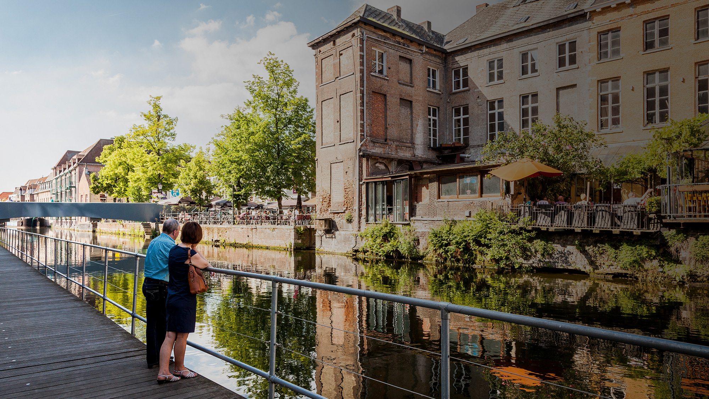
Bewonersonderzoek
Toerisme 2019
Antwerpen, brugge, Gent,
leuven, mechelen

Slide 2
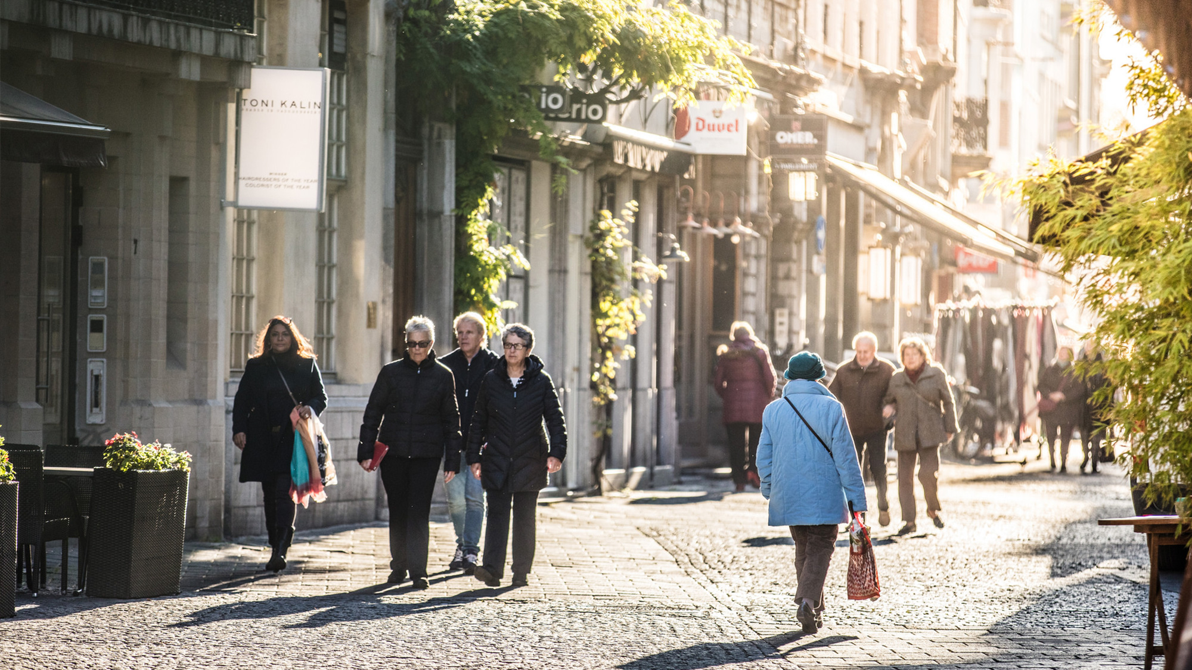
BEWONERS-ONDERZOEK
METHODOLOGIE
RESULTATEN

Slide 3
METHODOLOGIE
Onderzoek bij bewoners 5 Vlaamse kunsteden: Antwerpen, Gent, Leuven, Mechelen, Brugge
Respondenten van 18 jaar en ouder
Veldwerk: 23/7–12/12 2019
Onderzoek in een gesloten omgeving, enkel bewoners die random uitgenodigd werden konden deelnemen
Via online survey, met email of briefuitnodiging
5.788 antwoorden, representatief naar geslacht, opleiding, leeftijd en deelgemeente/wijk
Voor Gent, Leuven, Mechelen, Brugge in alle deelgemeenten, voor Antwerpen de bewoners binnen de ring.
Geldige respons:
Antwerpen 1.276
Gent 1.373
Leuven 1.046
BRUGGE 1.328
Mechelen 765
Totaal: 5.788
Bewoners KUNSTSTEDEN
Antwerpen= binnenstad (binnen de ring), andere steden incl. alle deelgemeenten. Dit geldt voor alle grafieken.

Slide 4
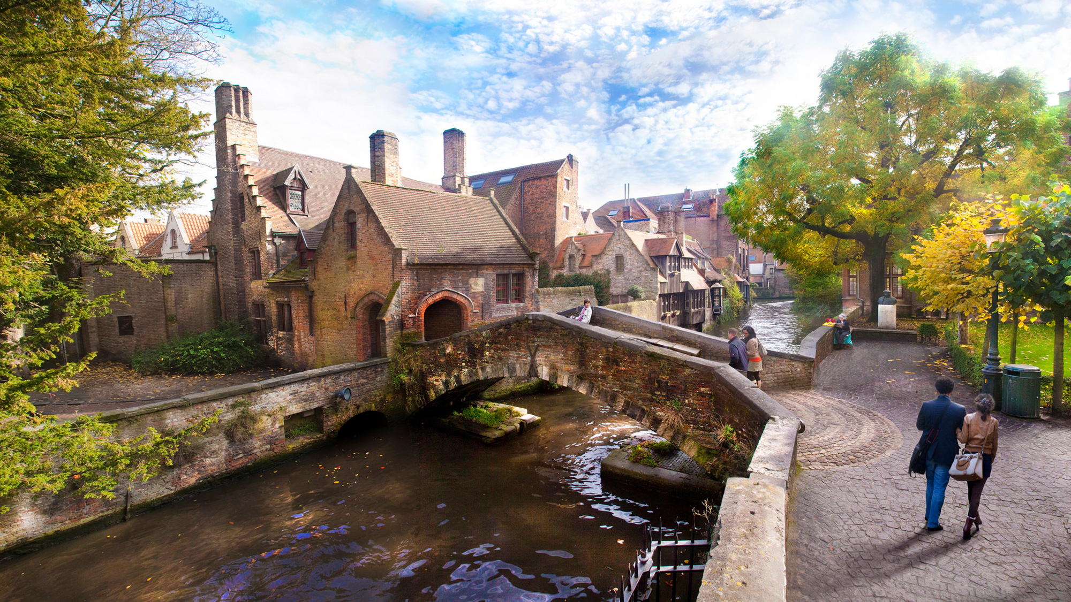
BEWONERS-ONDERZOEK
METHODOLOGIE
RESULTATEN
Steunen van toerisme
Impact van toerisme
Drivers van steun aan toerisme
Toekomst

Slide 5
RESULTATEN – 2019
Steun aan toerisme
% ‘akkoord’ met de stelling …
% ‘akkoord’
Antwerpen= binnenstad (binnen de ring), andere steden incl. alle deelgemeenten. Dit geldt voor alle grafieken.
Bewoners KUNSTSTEDEN

Slide 6
RESULTATEN – vergelijking 2017-2019
Steun aan toerisme
% ‘akkoord’ met de stelling …
% ‘akkoord’
Bewoners KUNSTSTEDEN

Slide 7
RESULTATEN – vergelijking 2017-2019
Steun aan toerisme
“Ik steun toerisme en ik wil dat het belangrijk blijft in …"
Bewoners KUNSTSTEDEN

Slide 8
RESULTATEN – 2019
Positieve impact van toerisme
Bewoners KUNSTSTEDEN

Slide 9
RESULTATEN – 2019
Leefbaarheid
% ‘akkoord’ met de stelling …
% ‘akkoord’
Bewoners KUNSTSTEDEN

Slide 10
RESULTATEN – vergelijking 2017-2019
Leefbaarheid
% ‘akkoord’ met de stelling …
% ‘akkoord’
Bewoners KUNSTSTEDEN

Slide 11
RESULTATEN – vergelijking 2017-2019
Leefbaarheid
Welke overlast – deel 1
Bewoners KUNSTSTEDEN

Slide 12
RESULTATEN – 2019
Gevoel van betrokkenheid
% ‘akkoord’ met de stelling: “Ik heb het gevoel dat…”
% ‘akkoord’
Bewoners KUNSTSTEDEN

Slide 13
RESULTATEN – vergelijking 2017-2019
Gevoel van betrokkenheid
Zou u graag meer betrokken worden bij het toeristische beleid/toeristische initiatieven in de stad?
Bewoners KUNSTSTEDEN

Slide 14
RESULTATEN – Vergelijking 2017
Wil men meer, evenveel of minder toeristen, per type?
% meer
Bewoners KUNSTSTEDEN

Slide 15
RESULTATEN – Vergelijking 2017
Wil men meer, evenveel of minder toeristen, per type?
% minder
Bewoners KUNSTSTEDEN

Slide 16
RESULTATEN – vergelijking 2017-2019
Fierheid
% ‘akkoord’ met de stelling “Door toerisme in ….”
Bewoners KUNSTSTEDEN

Slide 17
RESULTATEN – vergelijking 2017-2019
Verbondenheid – sociale impact
“Toerisme in … zorgt er voor dat we in onze stad meer verbonden zijn met elkaar”
Bewoners KUNSTSTEDEN

Slide 18
RESULTATEN – vergelijking 2017-2019
Steun aan toerisme – naargelang men zelf ‘niet, weinig of veel op vakantie gaat’
“Ik steun toerisme en ik wil dat het belangrijk blijft in mijn stad"
zelf op vakantie gaan:
Bewoners KUNSTSTEDEN

Slide 19
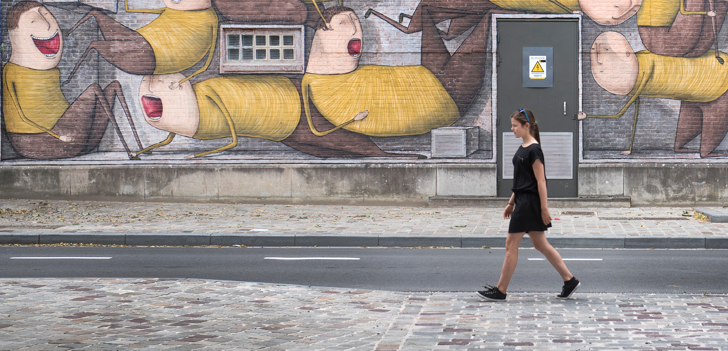
BEWONERS-ONDERZOEK
Vragen: vincent.nijs@toerismevlaanderen.be

